Slide 1
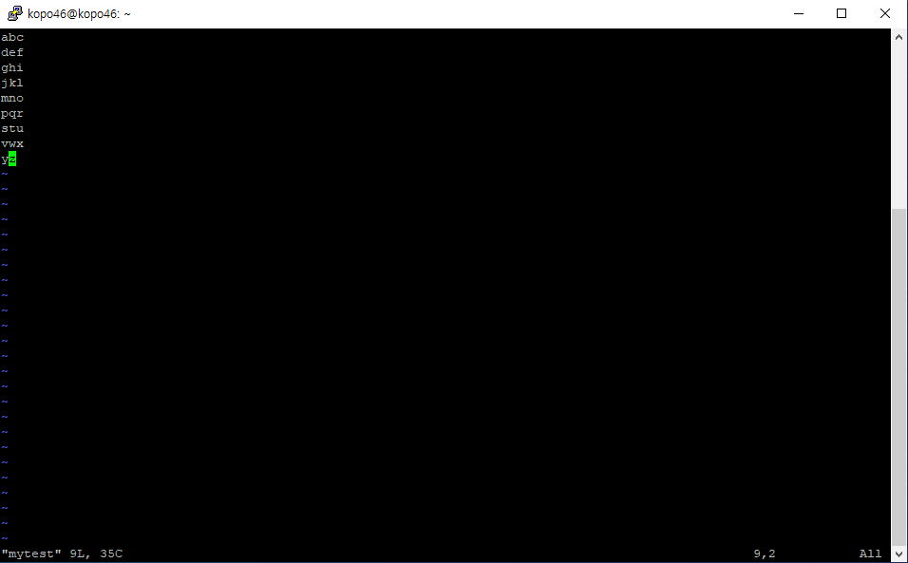
vi mytest 실행 및 내용 입력

Slide 2
vi 명령어 및 주요 키 실습
자주 사용하는 명령 |  | 간혹 사용하는 명령
키 | 내용 | 키 | 내용
h | <- (방향키 왼쪽) | k | 방향키 위쪽
l | -> (방향키 오른쪽) | j | 방향키 아래쪽
^b | 한 페이지 위로 이동 | e | 한 단어 뒤로 이동
^f | 한 페이지 아래로 이동 | b | 한 단어 앞으로 이동
$ | 해당 라인 맨 끝으로 이동 | ^u | 반 페이지 위로 이동
x | 현재 커서 문자 삭제(del) | ^d | 반 페이지 아래로 이동
dd | 커서가 위치한 라인 삭제 | 0 | 해당 라인 맨 앞으로 이동
d10d | 커서가 위치한 라인 10줄 삭제 | X | 현재 커서 앞 문자 삭제 (Backspace)
yy | 현재 라인을 yank(copy)함. | dw | 한 단어 삭제
p | 카피한 라인을 커서가 있는 라인 아래에 붙임.(Paste) | r | 커서가 위치한 글자를 바꿈.
키 | 내용
a | 커서의 오른쪽에서 입력을 받음.
o | 현재 라인 아래 빈 라인을 추가하여 입력을 받음.
i | 커서의 왼쪽에서 입력을 받음.
A | 라인의 마지막에서 입력을 받음.
O | 현재 라인 위에서 빈 라인을 추가하여 입력을 받음.
편집모드 전환 키
키 | 내용
:q! | 저장하지 않고 vi 종료
:w | 문서의 저장
:x | 문서 저장 후 종료(명령모드에서 zz, :wq와 같음.)
:wq | 문서 저장 후 종료
:e! | 저장하지 않았을 때, 마지막 저장했던 시점으로 돌아감
:q | vi종료(저장하지 않으면 문서는 종료되지 않음.)
:e! | 그 동안 작성한 문자를 무시하고 원본을 불러오기
명령 모드의 명령어
마지막 행 명령모드 명령키

Slide 3
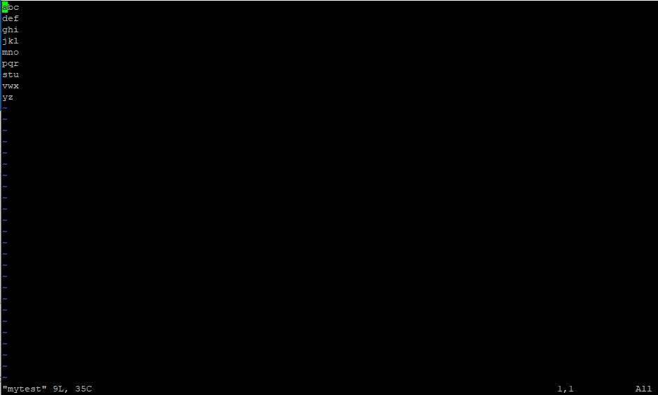
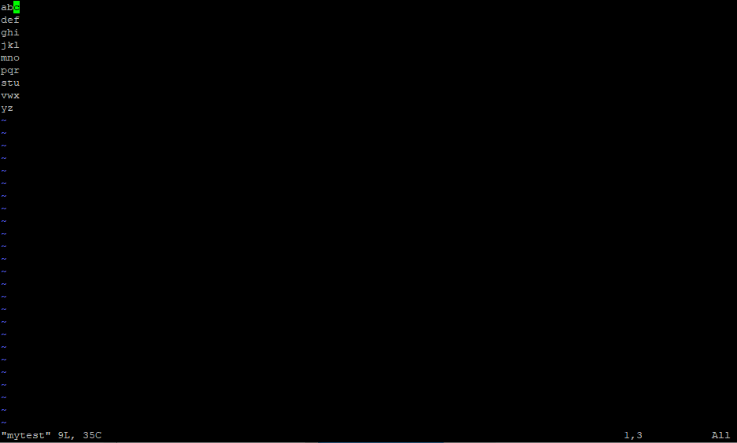
vi 명령어 및 주요 키 실습
- 명령 모드
$ : 해당 라인 맨 끝으로 이동

Slide 4
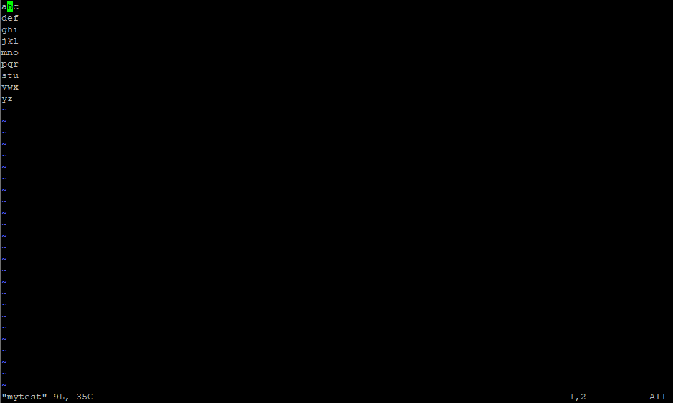
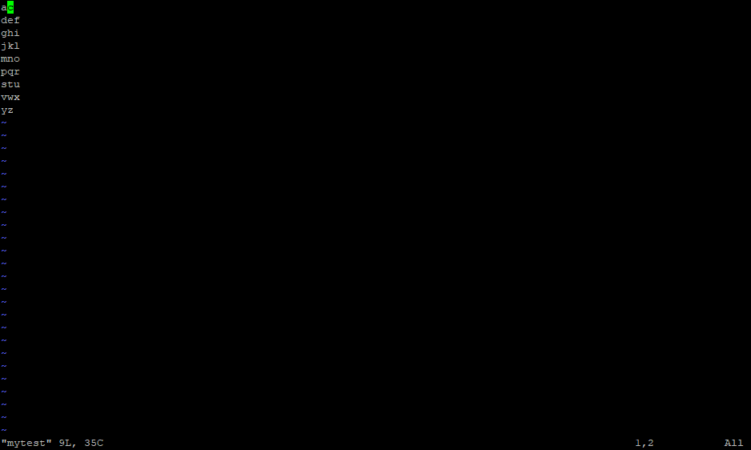
vi 명령어 및 주요 키 실습
-명령 모드
X 현재 커서 문자 삭제

Slide 5
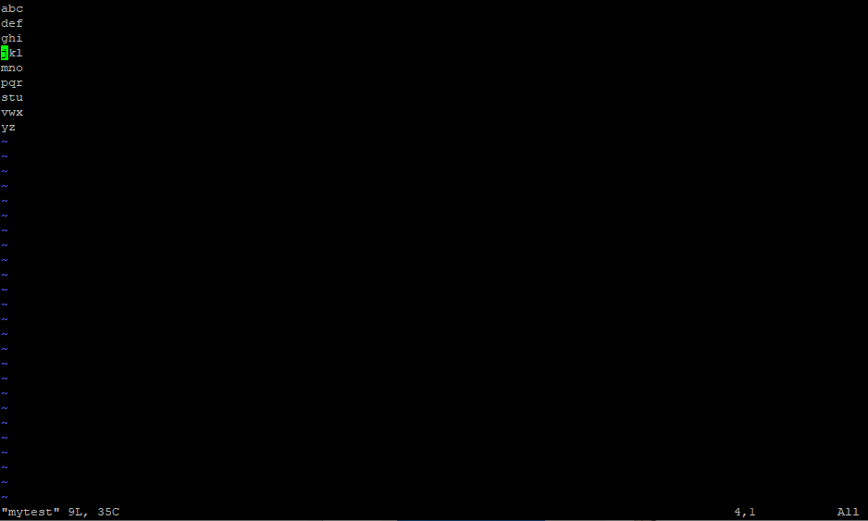

vi 명령어 및 주요 키 실습
- 명령 모드
dd 커서가 위치한 라인 삭제

Slide 6
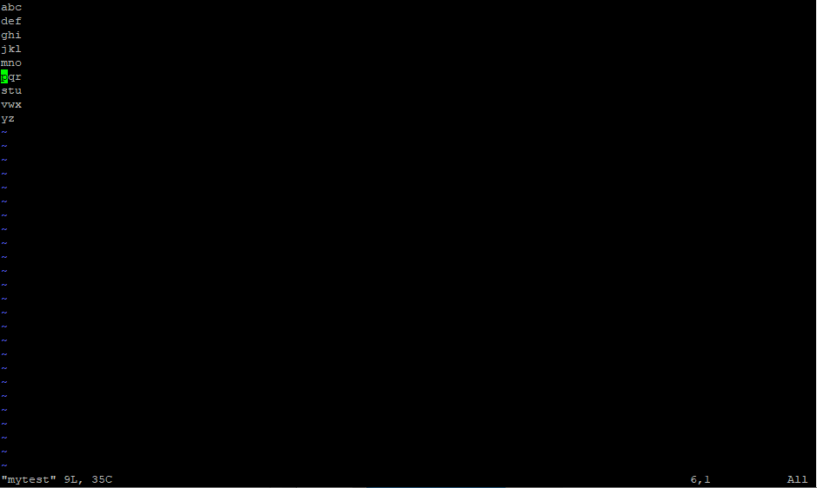
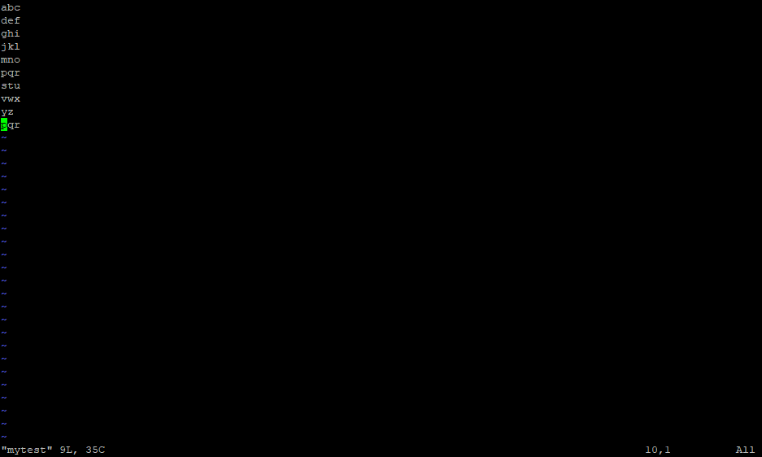
vi 명령어 및 주요 키 실습
- 명령 모드
yy 현재 커서 라인 복사 -> p 카피한 라인을 커서가 있는 라인 아래에 붙힘

Slide 7
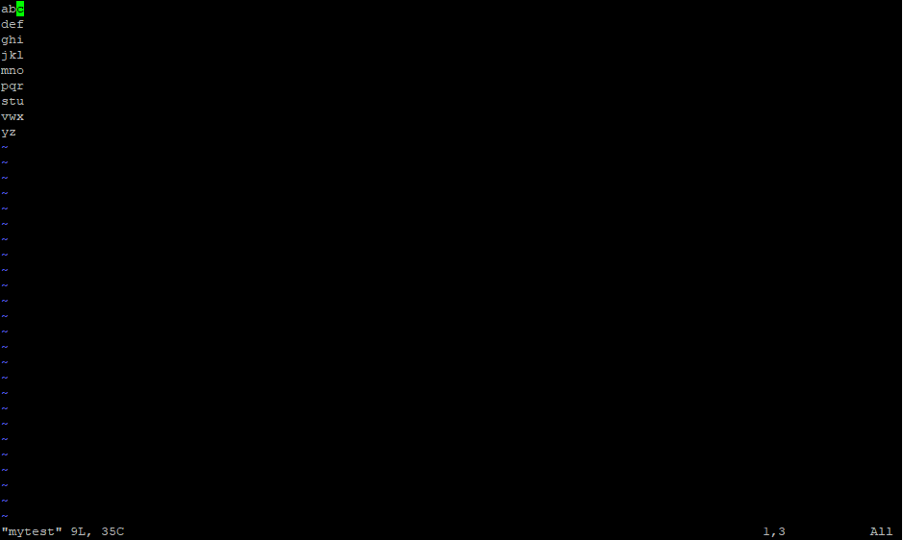
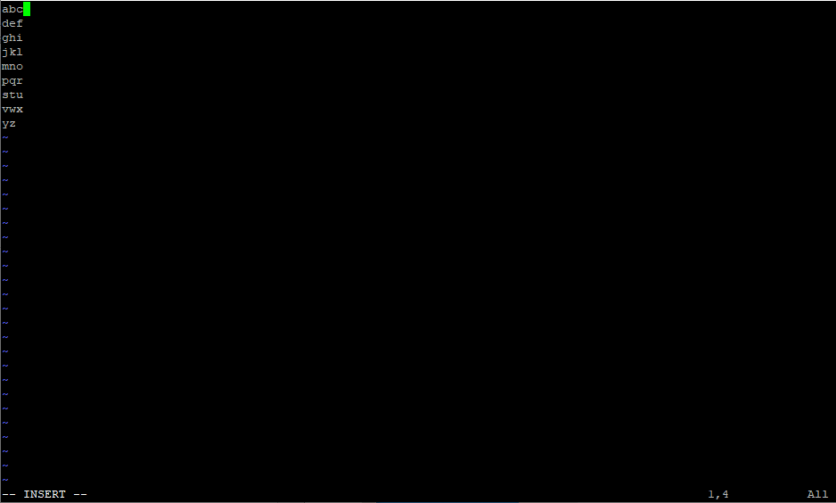
vi 명령어 및 주요 키 실습
- 입력 모드
a 커서의 오른쪽에서 입력을 받음

Slide 8
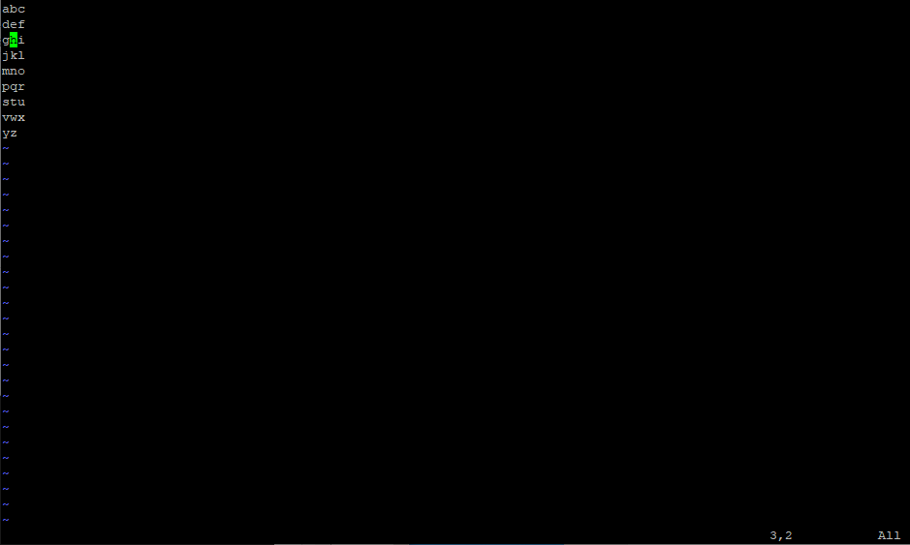
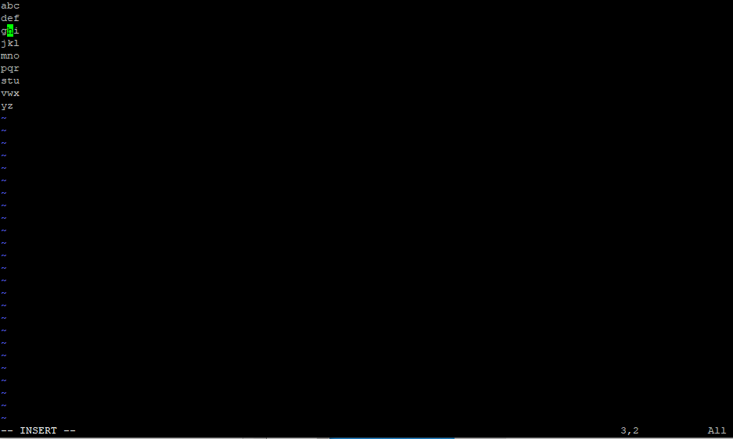
vi 명령어 및 주요 키 실습
- 입력 모드
i 커서의 오른쪽에서 입력을 받음

Slide 9
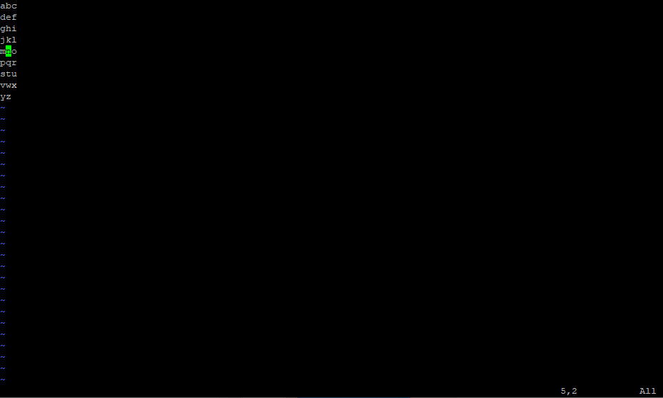
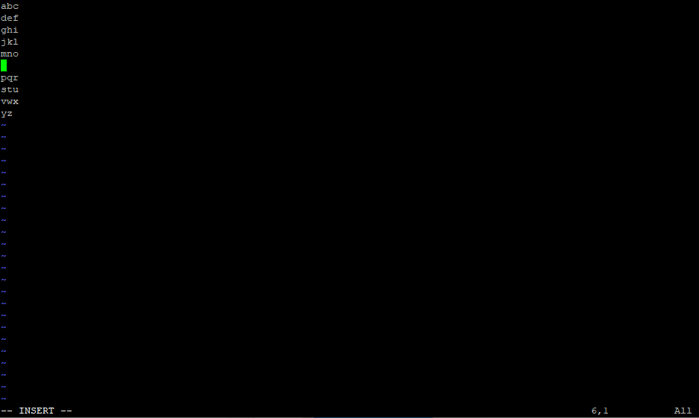
vi 명령어 및 주요 키 실습
- 입력 모드
o 현재 라인 아래 빈 라인을 추가하여 입력을 받음

Slide 10
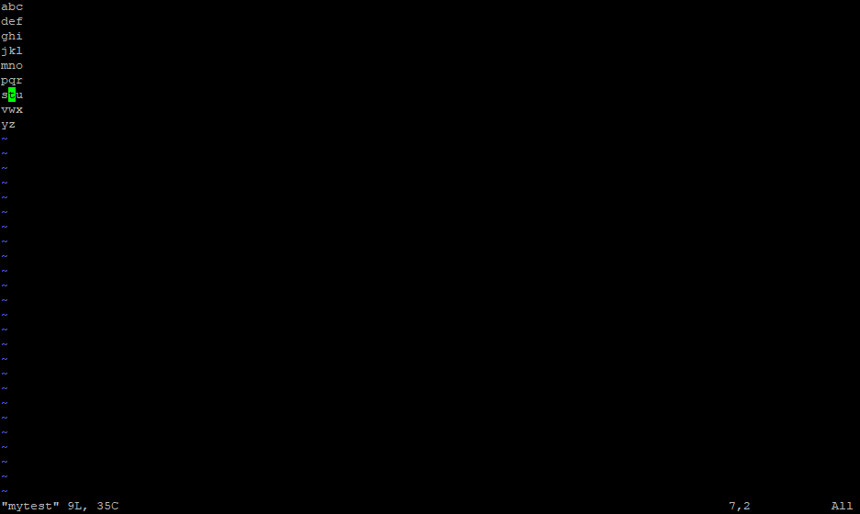
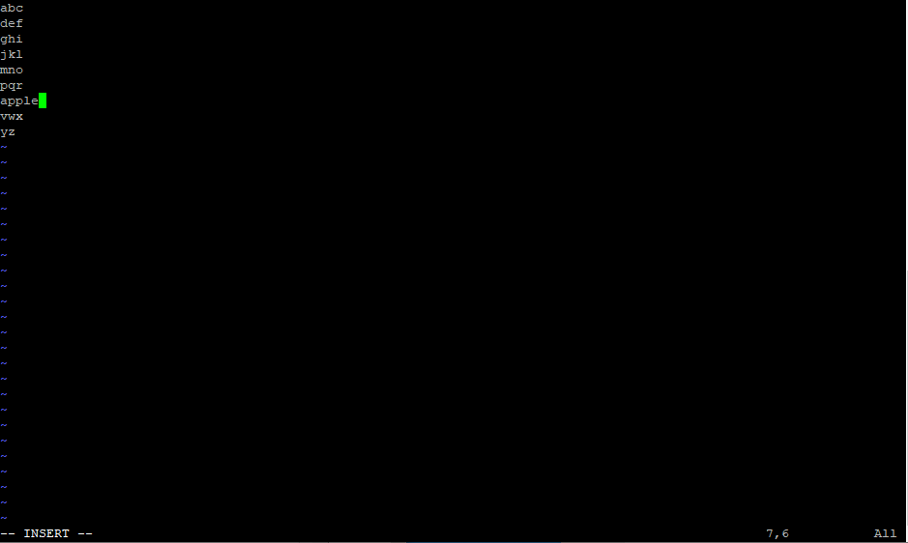
vi 명령어 및 주요 키 실습
- 입력 모드
cw 단어 선택한 후 변경

Slide 11
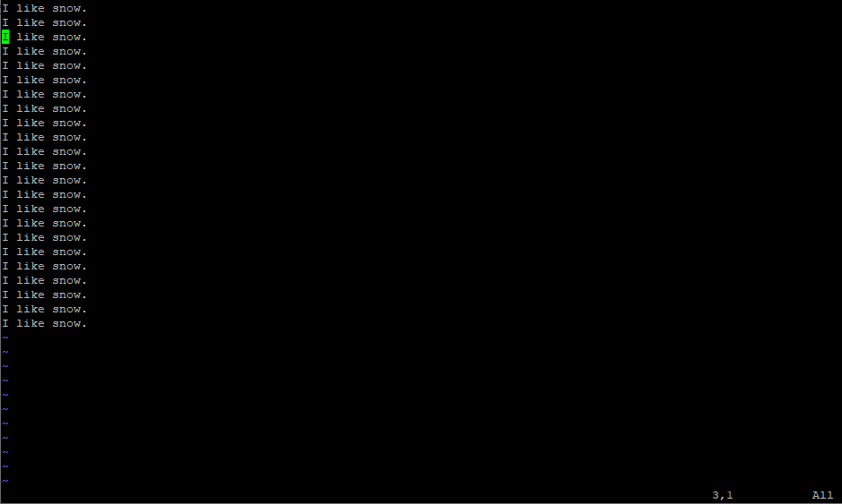
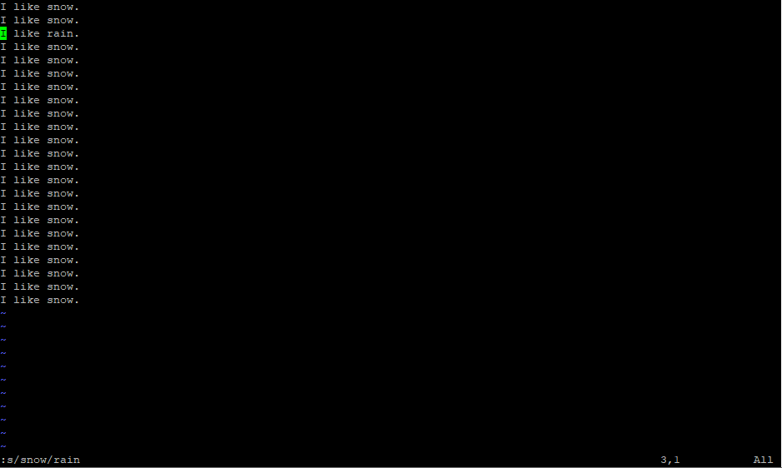
편집기에서 문자열 변경
- :s/snow/rain : 커서 아래로 만나는 첫 번재 단어 교체

Slide 12
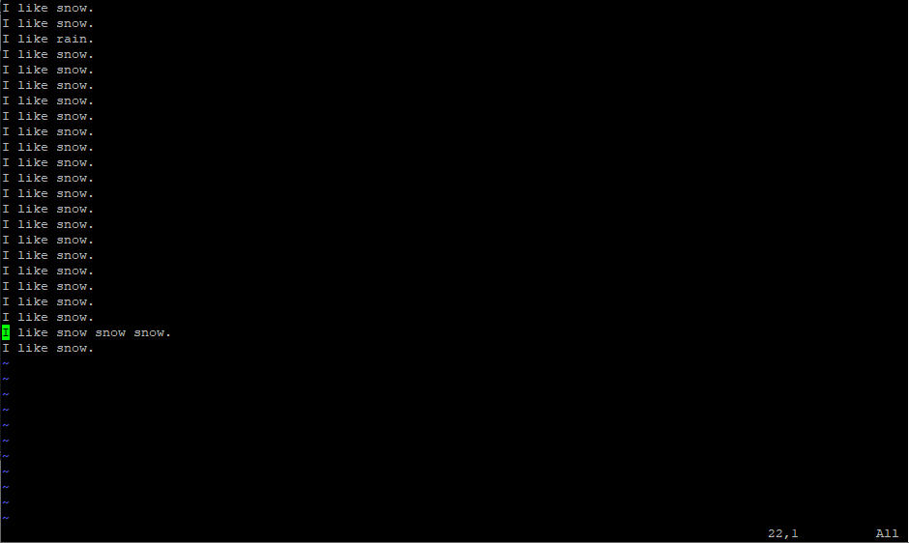
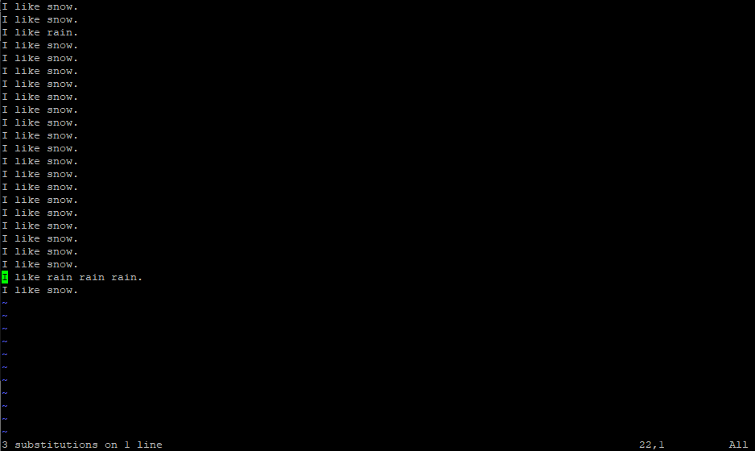
편집기에서 문자열 변경
- :s/snow/rain/g : 커서 아래로 만나는 모든 단어 교체

Slide 13
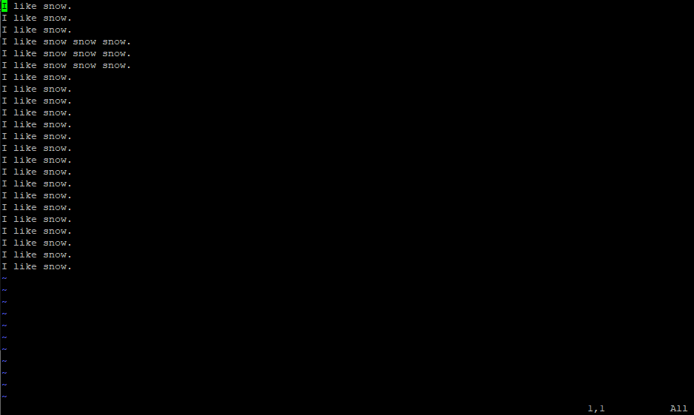
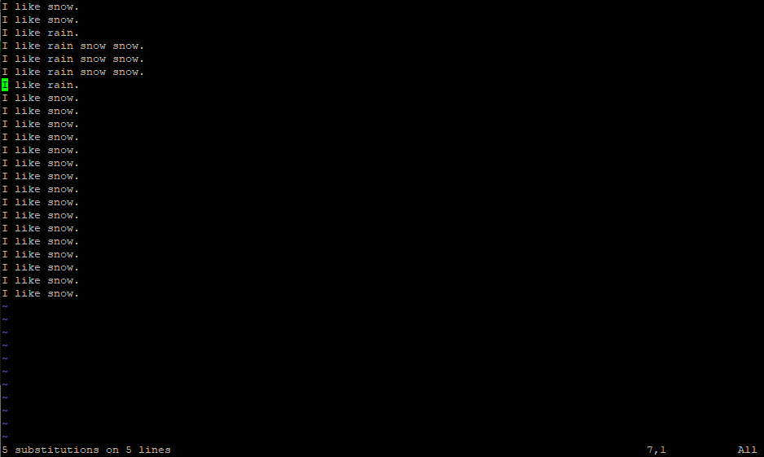
편집기에서 문자열 변경
- :3,7s/snow/rain : 3라인과 7라인 사이에서 처음 만나는 단어 교체

Slide 14
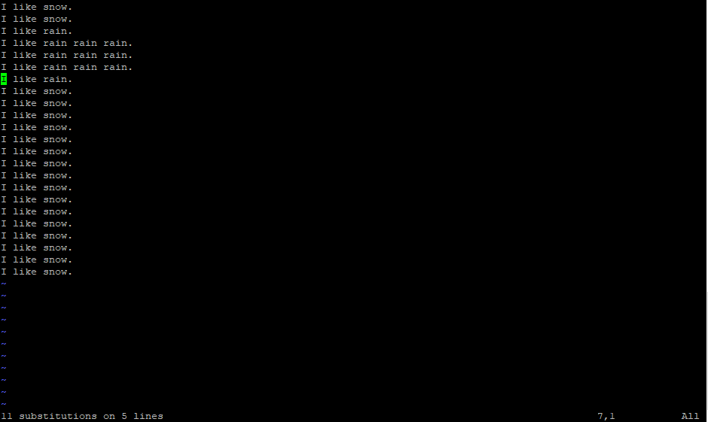
편집기에서 문자열 변경
- :3,7s/snow/rain/g : 3라인과 7라인 사이에서 만나는 모든 단어 교체

Slide 15
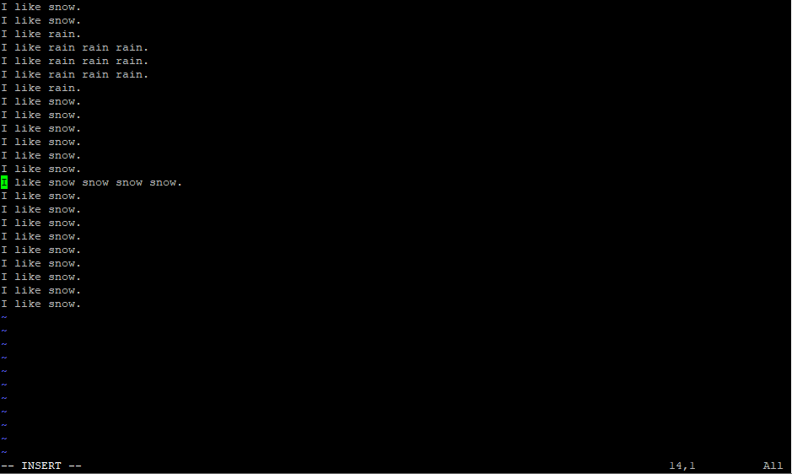
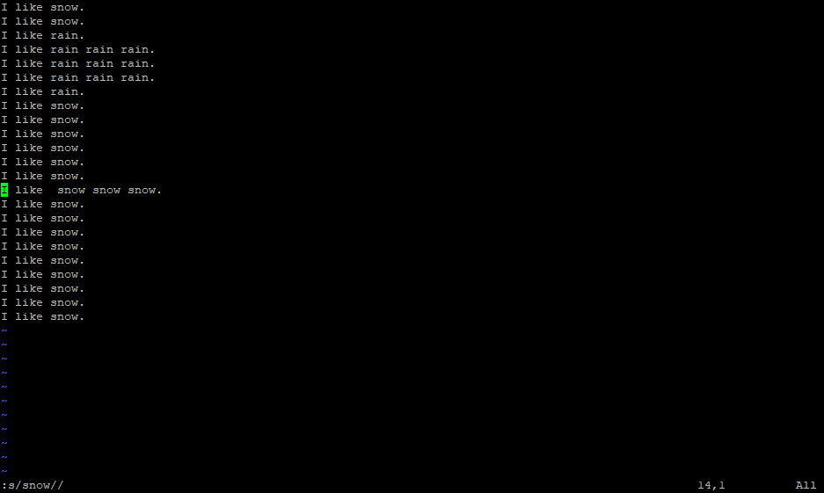
편집기에서 문자열 변경
- :s/snow// : 커저 아래로 만나는 첫 번재 단어를 지운다.

Slide 16
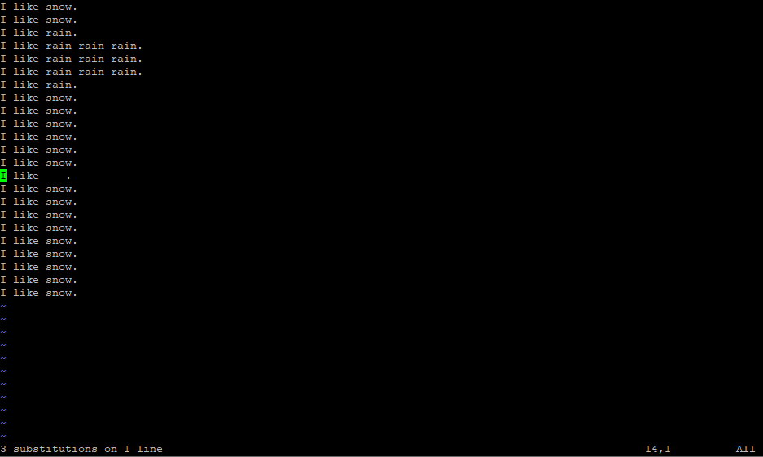
편집기에서 문자열 변경
- :s/snow//g : 커저 아래로 만나는 모든 단어를 지운다.

Slide 17
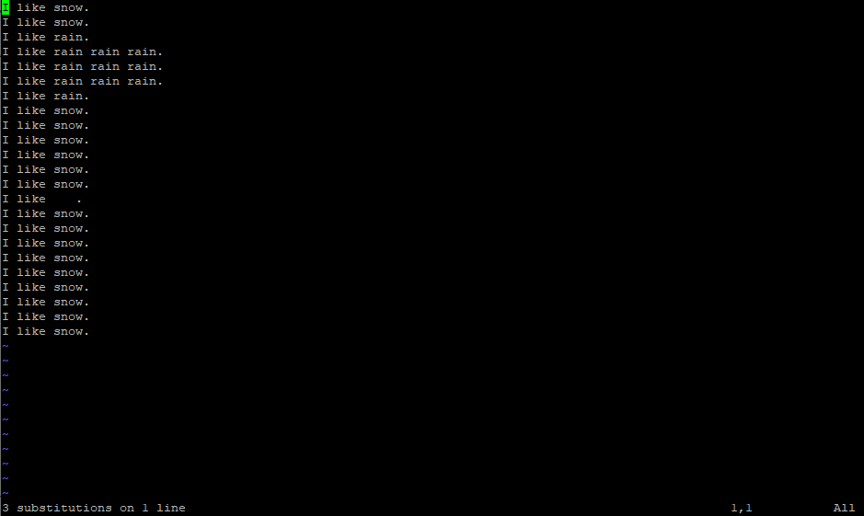
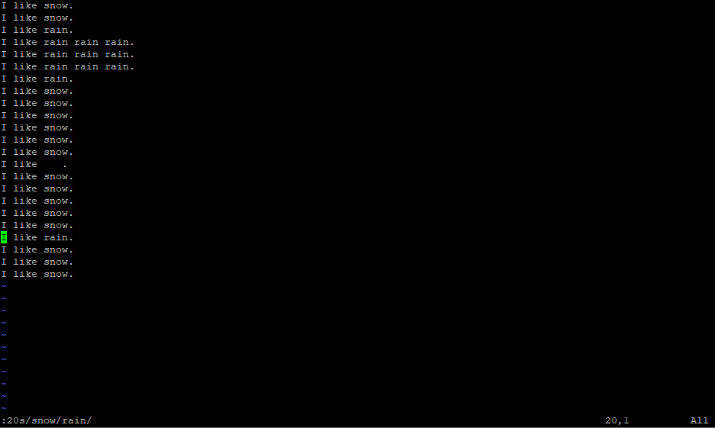
편집기에서 문자열 변경
- :20s/snow/rain : 20라인에서만 처음 만나는 단어 교체

Slide 18
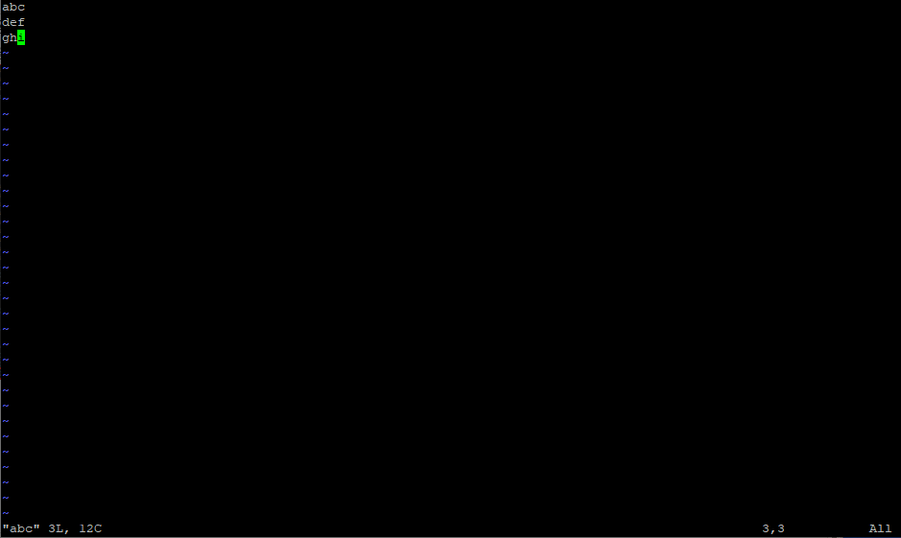
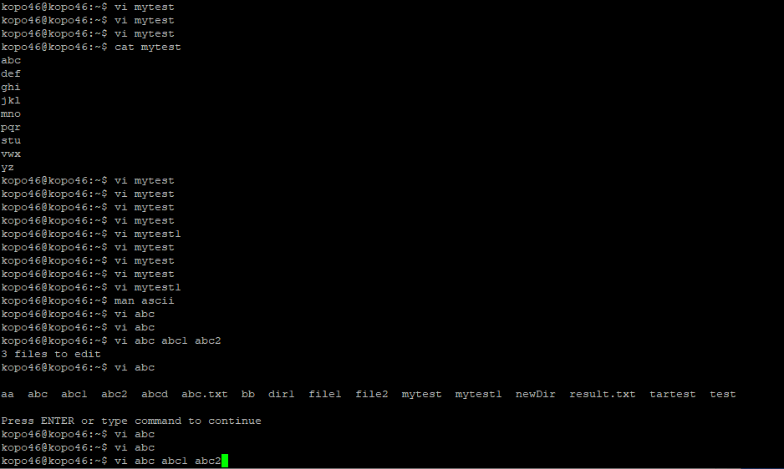
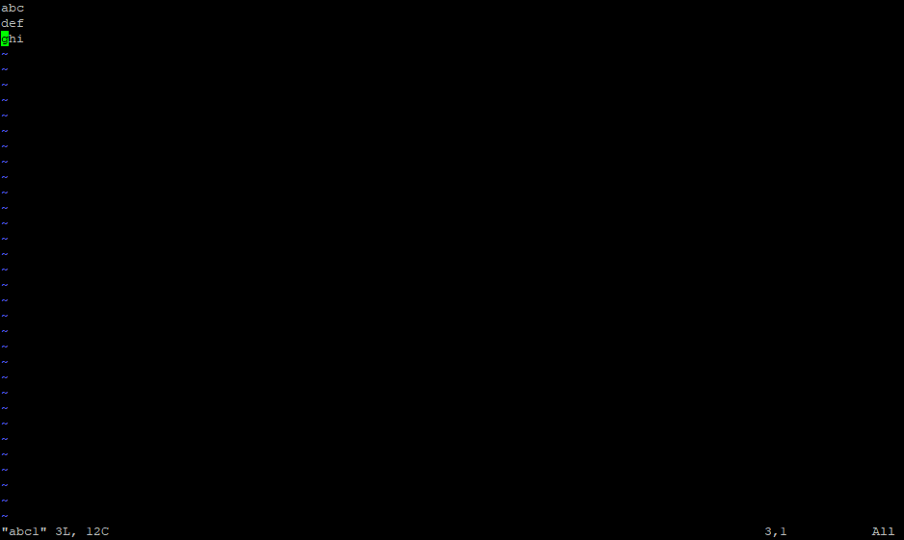
편집기에서 유용한 사용
여러 개 파일을 동시에 편집
:bn(다음파일) :bp(이전파일) :e#(이전에 편집하던 파일로)

Slide 19

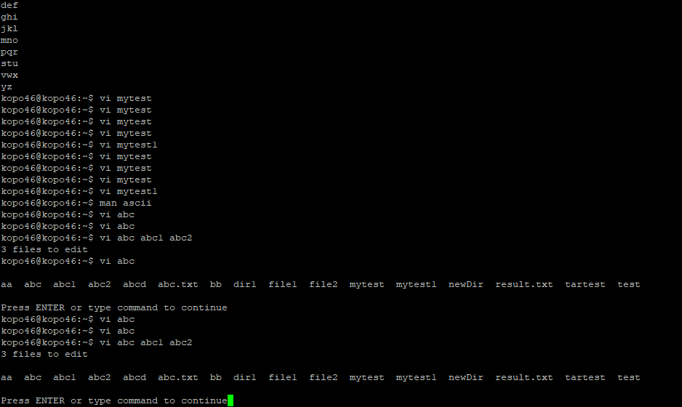
편집모드에서 기타 명령
- :!ls (쉘 명령어 실행)

Slide 20
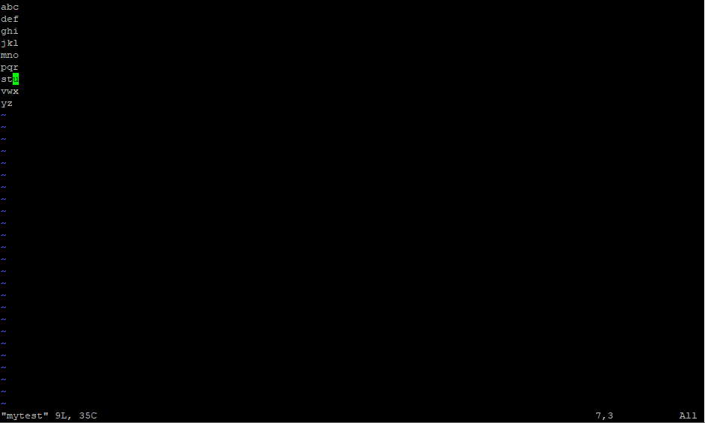
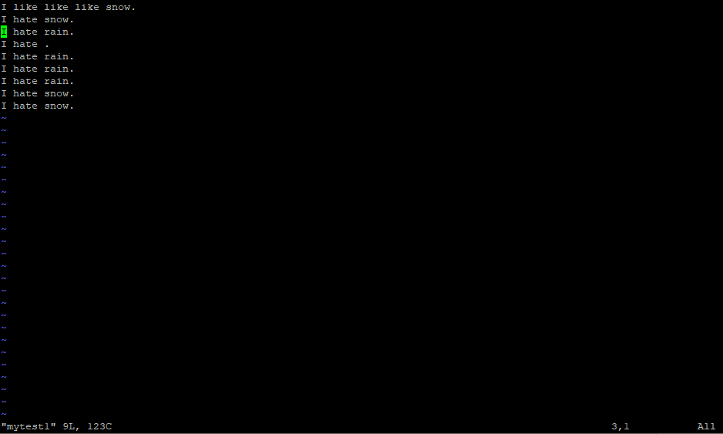
편집모드에서 기타 명령
:!ls (쉘 명령어 실행)
- :e filename (현재파일에서 다른 파일을 연다.)

Slide 21
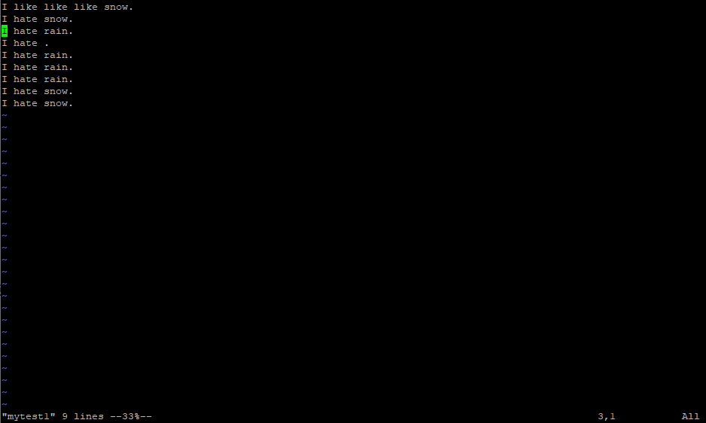
편집모드에서 기타 명령
:!ls (쉘 명령어 실행)
- [:f] or [ctrl-g] (현재 파일 명 등의 상황을 볼 수 있다.)

Slide 22
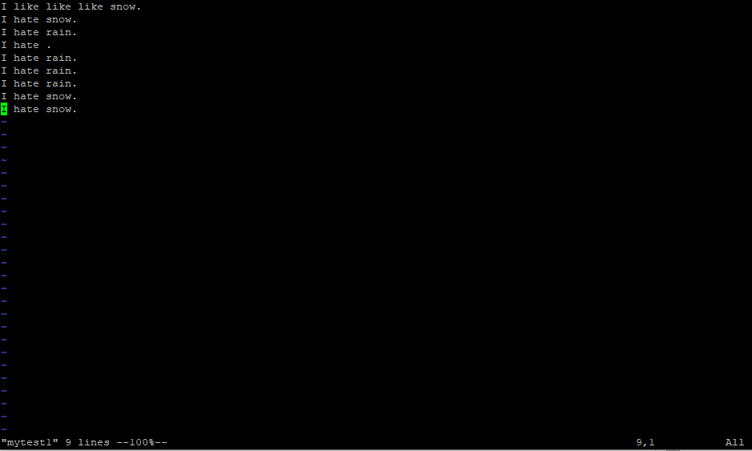

편집모드에서 기타 명령
현재파일을 다른 이름으로 저장
- :w newfilename

Slide 23
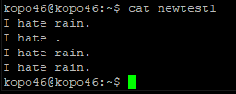
편집모드에서 기타 명령
현재파일을 다른 이름으로 저장
- :3,6 w newfilename (3~6라인 내용만 저장)

Slide 24
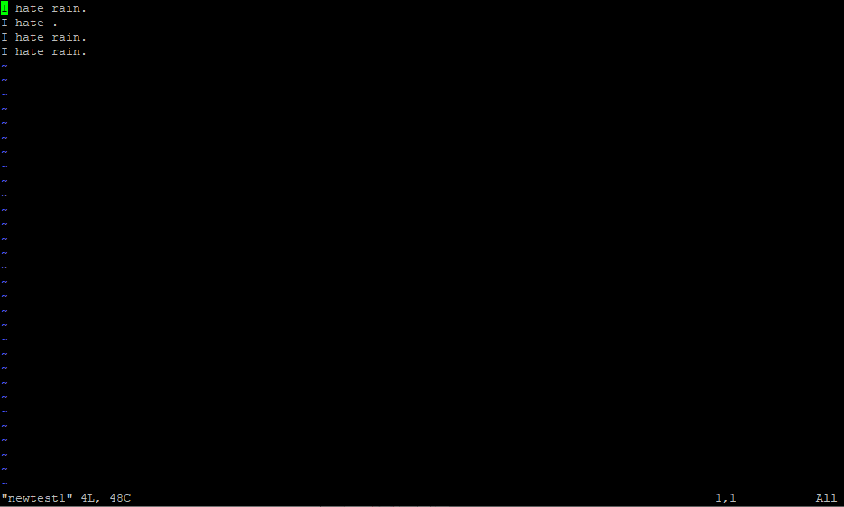
편집모드에서 기타 명령
현재파일을 다른 이름으로 저장
- :w %.bak (현재파일을 백업)

Slide 25
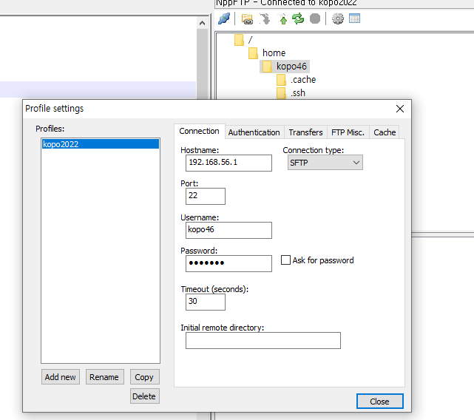
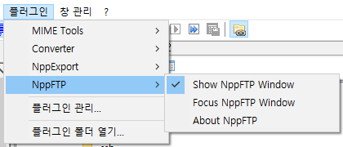
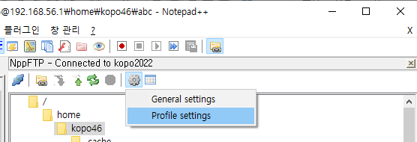
Notepad++이용 파일편집
- [오른쪽 상단 톱니바퀴 버튼]을 눌러 서버IP주소,userid, passwor입력 (sftp) 및
[오른쪽 상단 나뭇잎 버튼]을 눌러 원하는 서버에 접속

Slide 26
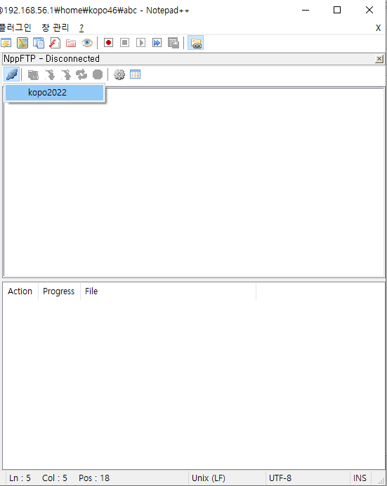
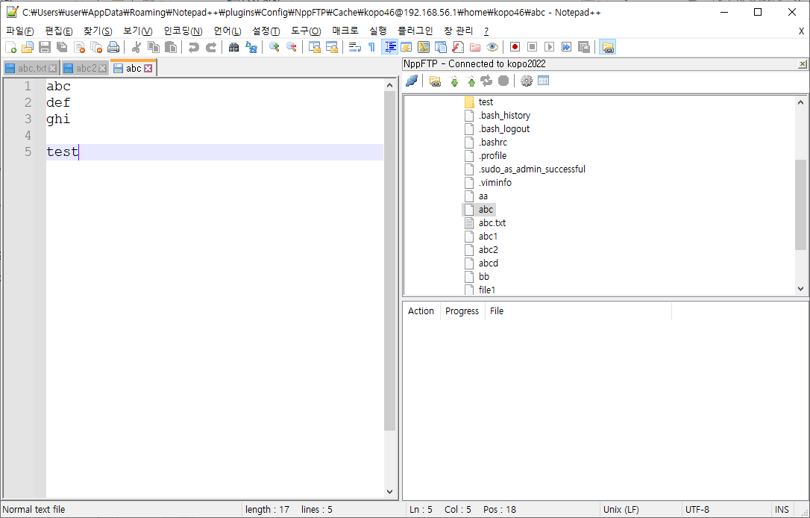
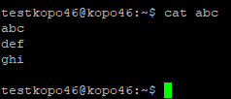
Notepad++이용 파일편집
- 오른쪽 상단 콤보 및 디렉토리 메뉴를 선택하여 필요한 파일 선택 및 편집
- 편집이 완료되면 파일을 저장-> 파일을 저장 시 자동으로 서버로 업로드

